Slide 1
ANALIZA ALGORITMILOR
3
Curs 3 – DECIDABILITATE (II)

Slide 2
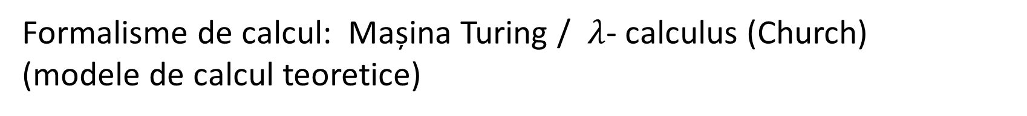
Teza Church-Turing - Recapitulare
3
$\left(∀\right)$problemă este efectiv calculabilă $⇔$ este TURING calculabilă.
cea mai puternică
Formalisme de calcul: Mașina Turing / $λ$- calculus (Church)
(modele de calcul teoretice)
Mașina Turing = modelul computațional pentru calculatoarele de astăzi
Th: O funcție (problemă) este Turing calculabilă $⇔$ funcția(problema) respectivă este recursivă. (Godel)

Slide 3
Mașina Turing
3
UC (CPU)
0/1
bandă infinită (MEM)
Mod de funcționare:
cod
date

Slide 4
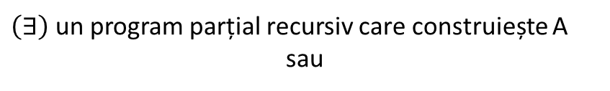

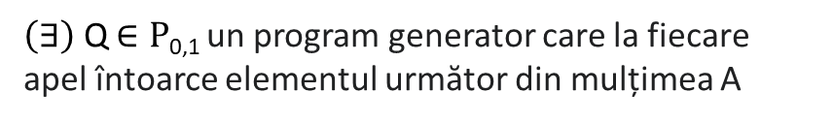
Mulțimi | Probleme
R (recursive) | decidabile
RE\R | semidecidabile
NR (nerecursive) | nedecidabile
3
$\left(∃\right)$ un program total recursiv care
decide apartenența la A
$\left(∃\right)$ un program parțial recursiv care construiește A
sau
$\left(∃\right)$ Q $∈P$_{0,1} un program generator care la fiecare apel întoarce elementul următor din mulțimea A

Slide 5

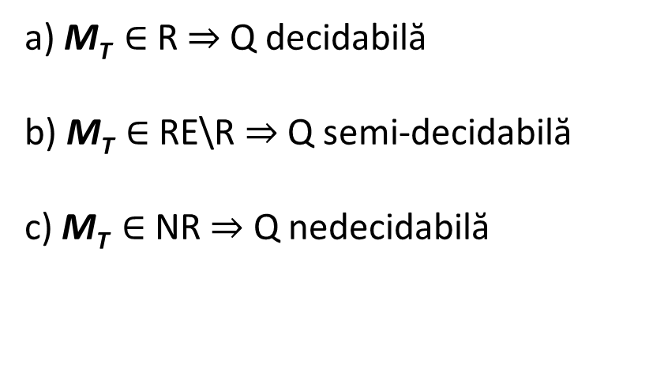
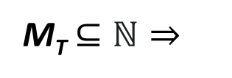
Fie Q$∈P$_{1,1} , o problemă de decizie Q: ℕ $→$ {0, 1}.
3
Obs: ℕ (mulțimea datelor de intrare) poate fi înlocuit cu orice (grafuri, arbori, matrice, etc.)
Notăm cu M_{T} mulțimea valorilor de adevăr pentru problema Q.
M_{T} = {x $∈$ ℕ | Q(x) == 1}
M_{T} $⊆\text{ℕ}⇒$
a) M_{T} $∈$ R $⇒$ Q decidabilă
b) M_{T} $∈$ RE\R $⇒$ Q semi-decidabilă
c) M_{T} $∈$ NR $⇒$ Q nedecidabilă
Ex: Este n nr prim?
Ex: Există extratereștri în universul U?
Ex: Este adevărat că nu există extratereștri în universul U?

Slide 6

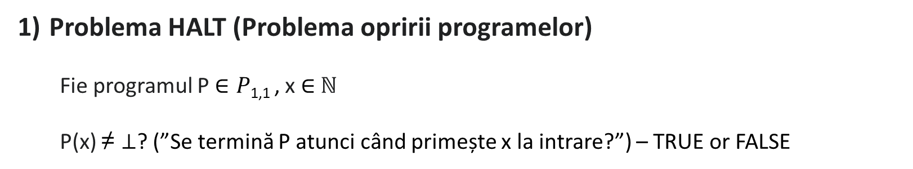
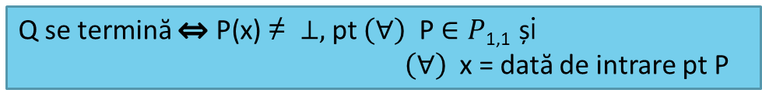
Probleme semidecidabile
3
Problema HALT (Problema opririi programelor)
Fie programul P $∈P$_{1,1} , x $∈$ ℕ
P(x) ≠ $⊥$? (”Se termină P atunci când primește x la intrare?”) – TRUE or FALSE
$⇒$M_{T} $∈$ RE\R
Problema HALT este semidecidabilă?
Q(P)
timp = 0
while(TRUE)
if (P(x) se termină în timp secunde)
return TRUE
timp++
a) M_{T} $∈$ RE $⇒ \left(∃\right)$ Q $∈P$_{1,1} parțial recursiv
Q se termină $⇔\text{P}\text{(}\text{x}\text{) }\text{≠} ⊥,$pt $\begin{matrix}\left(∀\right) \end{matrix}$ P $∈P$_{1,1} și
$\begin{matrix} \left(∀\right) \end{matrix}$ x = dată de intrare pt P

Slide 7
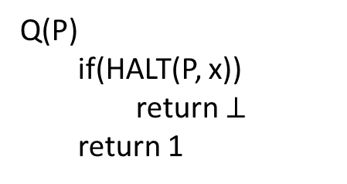


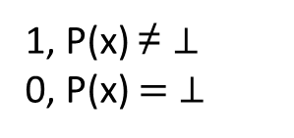

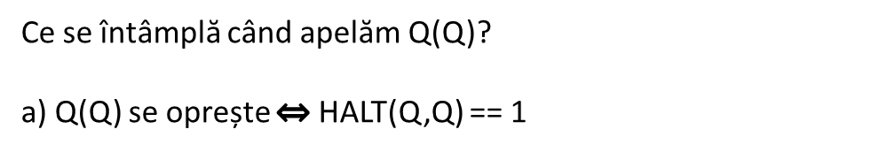
3
b) M_{T} $∉$R
Presupunem că HALT este decidabilă ( Presupunem că M_{T} $∈$ R).
1, P(x) ≠ $⊥$
0, P(x) $= ⊥$
$$⇒$$
$\left(∃\right)$ un program HALT(P, x) total recursiv a.î. HALT(P, x) =
diagonalizare
Construim programul Q $∈P$_{1,1} :
Q(P)
if(HALT(P, x))
return $⊥$
return 1
mulț. program.
Q
Date intrare
Q primește la intrare un program.
P1
P2
...
Ce se întâmplă când apelăm Q(Q)?
a) Q(Q) se oprește $⇔$ HALT(Q,Q) == 1
Q
⇒⇐
Q(Q) ≠ $⊥$
⇒⇐
Rulăm instrucțiune cu instrucțiune Q(Q): if(HALT(Q,Q)) $⇔$ if(1) $⇒ ⊥$

Slide 8

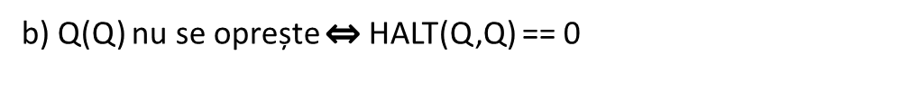

3
b) Q(Q) nu se oprește $⇔$ HALT(Q,Q) == 0
Q(Q) = $⊥$
Rulăm instrucțiune cu instrucțiune Q(Q): if(HALT(Q,Q)) $⇔$ if(0) $⇒1$ $⇒$ Q(Q) ≠ $⊥$
⇒⇐
Presupunerea inițială este incorectă $⇒$M_{T} $∉$R
a), b)
HALT este semidecidabilă!!!
INTERPRETARE HALT:
RE\R = mulțimea programelor care se termină
NR = mulțimea programelor care nu se termină

Slide 9
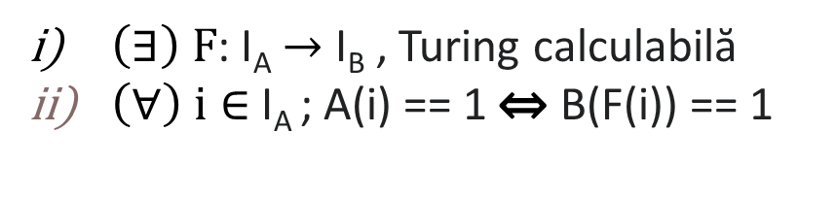
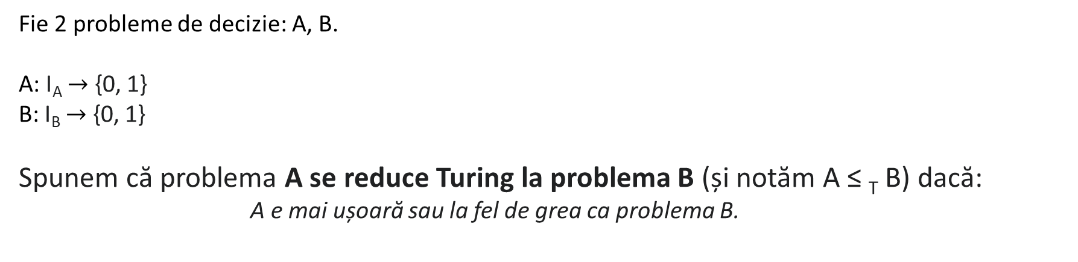
Reducere Turing
3
Fie 2 probleme de decizie: A, B.
A: I_{A} $→$ {0, 1}
B: I_{B} $→$ {0, 1}
Spunem că problema A se reduce Turing la problema B (și notăm A ≤ _{T} B) dacă:
A e mai ușoară sau la fel de grea ca problema B.
$\left(∃\right) F$: I_{A} $→$ I_{B} , Turing calculabilă
$\begin{matrix}\left(∀\right) \end{matrix}i∈$ I_{A} ; A(i) == 1 $⇔$ B(F(i)) == 1
0 0

Slide 10


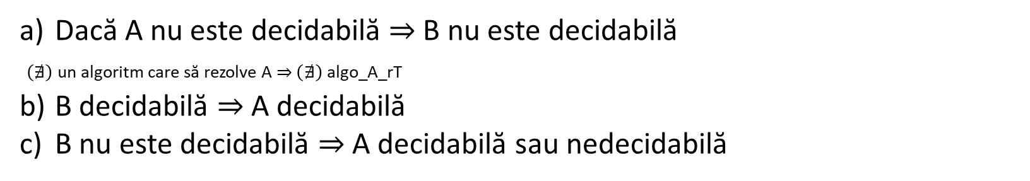
Dacă A ≤ _{T} B:
A
3
$\begin{matrix}\left(∀\right) \end{matrix}i∈$ I_{A}
F(i)
B(F(i)) == A(i)
F
B
I_{B}
Dacă A ≤ _{T} B $⇒\left(∃\right)$ următorul algoritm pentru a rezolva A:
algo_A_rT(i)
i2 = F(i)
return algo_B(i2)
Dacă A ≤ _{T} B:
Dacă A nu este decidabilă $⇒$ B nu este decidabilă
$\left(∄\right)$ un algoritm care să rezolve A $⇒$ $\left(∄\right)$ algo_A_rT
B decidabilă $⇒$A decidabilă
B nu este decidabilă $⇒$A decidabilă sau nedecidabilă
HALT ≤ _{T} PCP ≤ _{T} ...
Dacă vrem să arătăm că o problemă nouă B nu este decidabilă, găsim o problemă veche A care nu este decidabilă și demonstrăm că A ≤ _{T} B.

Slide 11

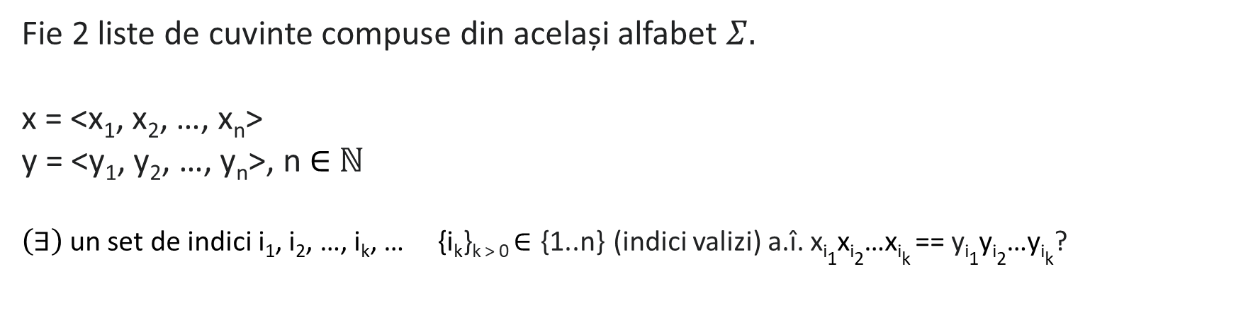

PCP (Problema corespospondețelor lui Post)
3
Fie 2 liste de cuvinte compuse din același alfabet $Σ.$
x = <x₁, x₂, …, x_{n}>
y = <y₁, y₂, …, y_{n}>, n $∈$ ℕ
$\left(∃\right)$ un set de indici i₁, i₂, …, i_{k}, … {i_{k}}_{k > 0} $∈$ {1..n} (indici valizi) a.î. x_{i1}x_{i2}…x_{ik} == y_{i1}y_{i2}…y_{ik}?
$$\left|Σ\right|≥2$$
ca să generăm toate combinațiile $⇒$ O(n^{k})

Slide 12
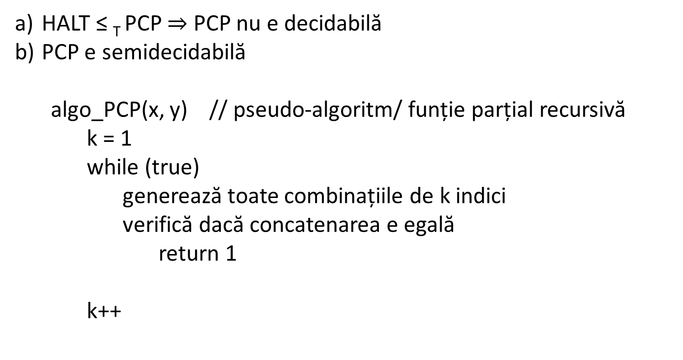
!
pt n = 1, problema devinde decidabilă (mult mai simplă)
3
PCP este semidecidabilă!!!
HALT ≤ _{T} PCP $⇒$ PCP nu e decidabilă
PCP e semidecidabilă
algo_PCP(x, y) // pseudo-algoritm/ funție parțial recursivă
k = 1
while (true)
generează toate combinațiile de k indici
verifică dacă concatenarea e egală
return 1
k++
CONS
O(n^{k}) – complexitate foarte mare
Folosește backtracking

Slide 13
Teorema lui Rice
3
Orice proprietate extensională nebanală asupra programelor e nedecidabilă.
extensional = semantic
nebanal = nesatisfăcută nici de 0 programe, nici de toate programele
Exemplu proprietate extensională nebanală: dacă un program se termină
Problema opririi este inclusă în Th. Rice

